Slide 1
伴手礼方案

Slide 2
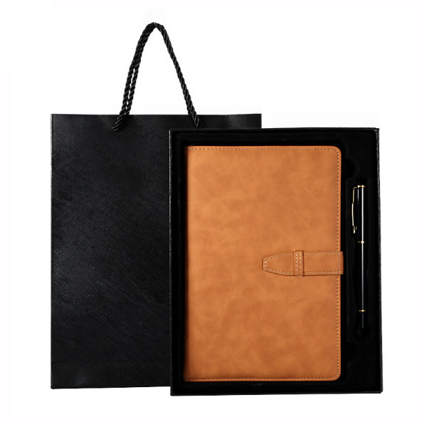
诚创高档商务笔记本套装 创意实用礼品记事本 银行展会议礼盒套装
品牌：其他
货号：000967
起订量：500件
定做周期：15天
价格：￥35.00

Slide 3
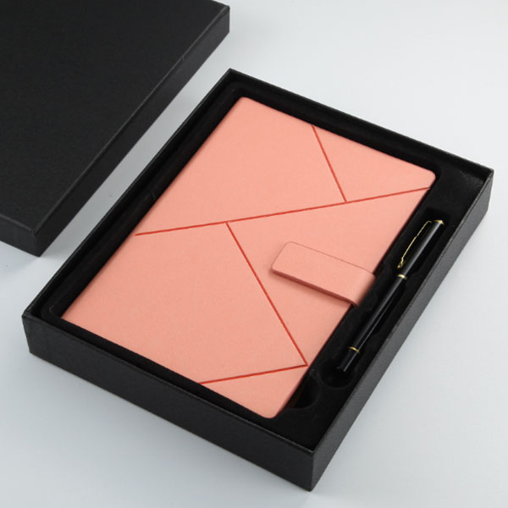
高档实用礼品记事本定制 展会议礼品套装 创意商务笔记本套装可定制
品牌：其他
货号：000969
起订量：300件
定做周期：15天
价格：￥38.00

Slide 4
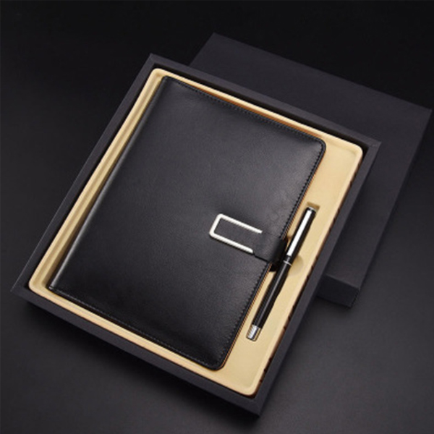
商务a5本子皮笔记本文具活页商务办公记事本平装记录本日记本套装
品牌：其他
货号：001566
起订量：1000件
定做周期：15天
价格：￥26.90

Slide 5
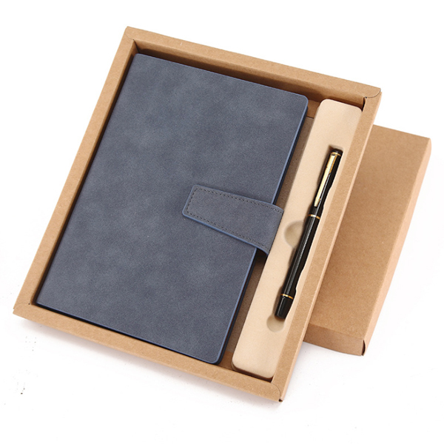
复古软皮高档羊巴皮记事本创意办公商务笔记本礼盒装批发定制logo
品牌：其他
货号：001573
起订量：300件
定做周期：15天
价格：￥27.90

Slide 6
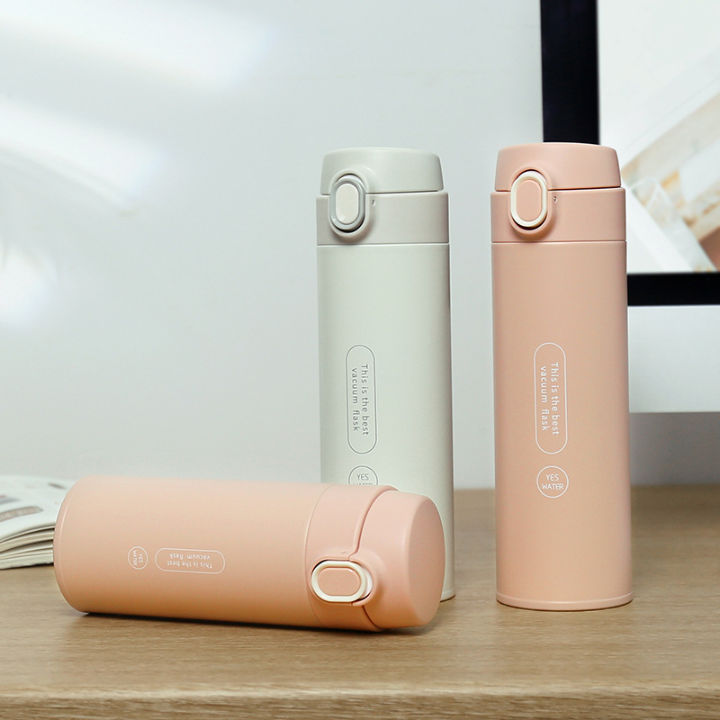
轻奢316不锈钢水杯 创意保温杯礼品定制 500ml大容量弹跳豌豆水杯
品牌：其他
货号：002250
起订量：500件
定做周期：15天
价格：￥36.80

Slide 7
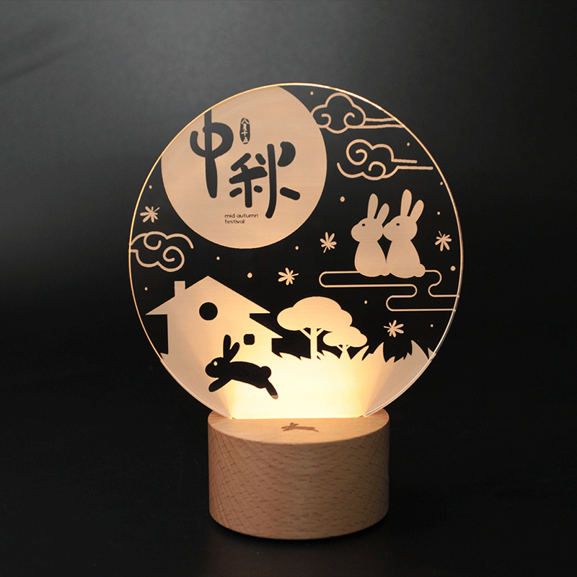
创意3D榉木小夜灯 中秋国庆企业礼品 定制文字logo实木led小台灯
品牌：其他
货号：002255
起订量：200件
定做周期：15天
价格：￥60.80

Slide 8
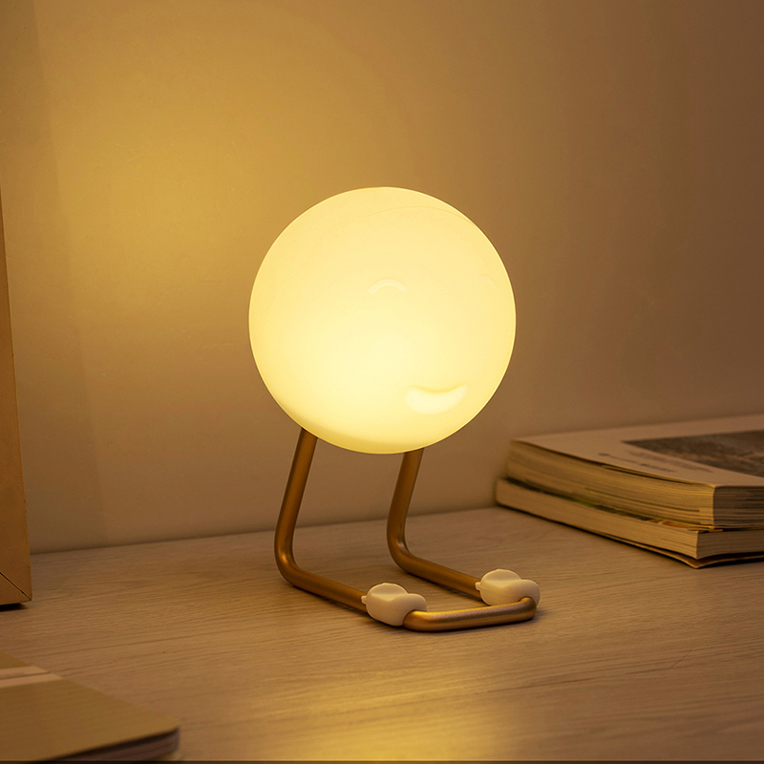
小顽童硅胶拍拍台灯 小夜灯带手机支架 卧室床头led氛围灯礼品定制
品牌：其他
货号：002467
起订量：500件
定做周期：15天
价格：￥31.90

Slide 9
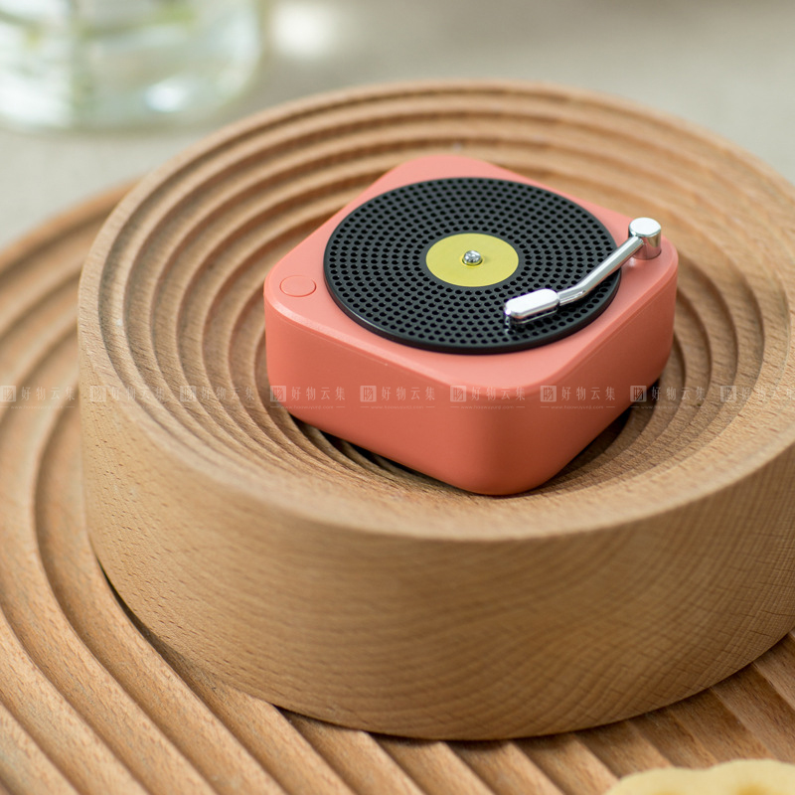
经典BD黑胶唱片 usb充电复古蓝牙小音箱 随身便携迷你无线蓝牙音响
品牌：其他
货号：002472
起订量：500件
定做周期：15天
价格：￥46.20

Slide 10
现代简约创意新款书房卧室USB充电灯地摊货源小台灯床头读书灯 50元

Slide 11
笔记事本商务礼品套装公司办公会议实用定制logo 48元

Slide 12
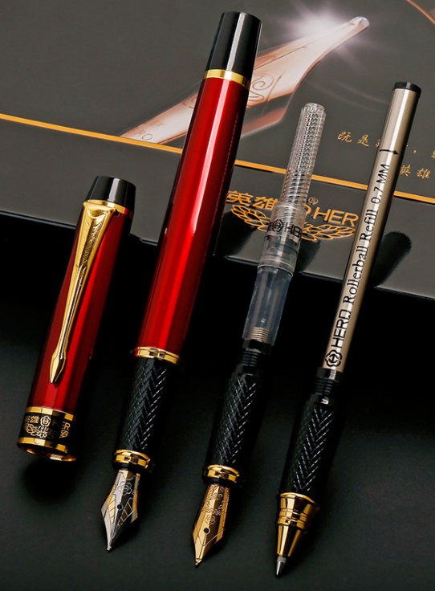
礼品笔定制英雄钢笔礼盒美工笔宝珠笔 55元

Slide 13
便携316不锈钢弹跳盖保温杯 48元

Slide 14
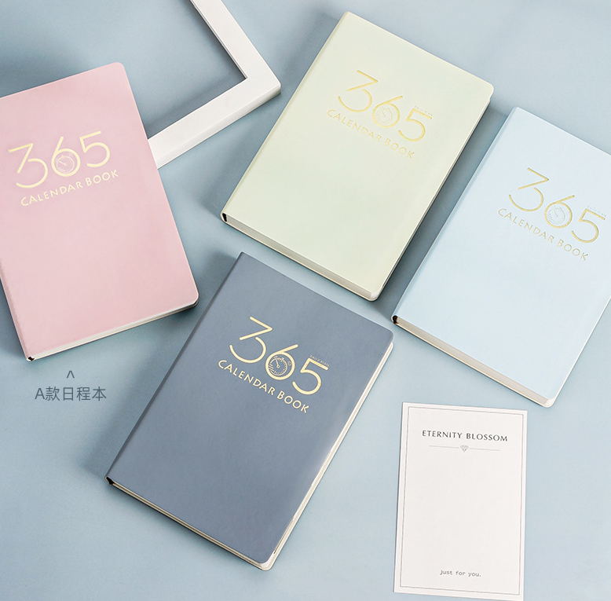
2021日程本时间管理计划表效率手册一日一页365每日自律计划打卡

Slide 15
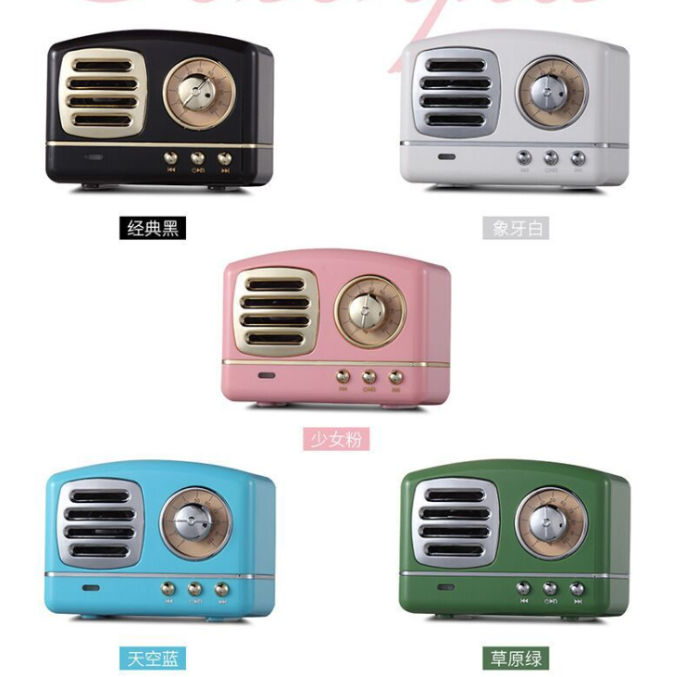
新款复古蓝牙音箱 收音机插卡低音炮创意礼品迷你仿古小音响 45元

